Slide 1
Visualisateur de trafic réseau
Tarek Yacine ATBI & Rania BILBEK
Groupe 6
LU3IN033-A22

Slide 2
SOMMAIRE
01
02
03
04
05
Présentation
Comment utiliser ?
Exécution
Interface
Conclusion

Slide 3
Un Problème une Solution
Comment visualiser mon trafic réseau ?
Visualisateur.puml

Slide 4



Langage de programmation
et outils
Python
Plantuml
Programmation fonctionnelle
Système de gestion d'exceptions
Typage dynamique
GitHub

Slide 5
Protocoles
Ethernet
IPv4
Adresses Mac et type de protocol encapsulé
Adresses IP et différent champs pertinents
TCP
HTTP
Ports et traitement d’options
Type de la requête HTTP

Slide 6
Comment l’utiliser?

Slide 7
Les fichiers:
main.py
Trame
visualisateur.puml
Dest.txt
Contient le programme principal
Fichier texte qui contient les trames.
Le fichier qui contient le résultat de la visualisation sous format .puml
Contient toutes les informations
Jugées pertinentes des trames.

Slide 8

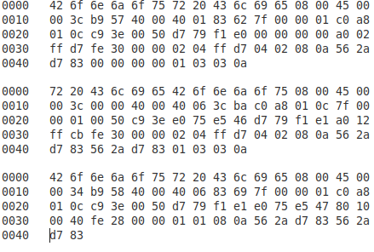
Le fichier Trame
3 espaces séparent les offset de la trame .
Un saut de ligne sépare les trames .

Slide 9
Étapes d’exécutions
1
2
Python3.8 main.py
Donner la main à l’utilisateur
Permet de lancer l’exécution
5
De passer en argument un fichier texte qui contient les trames qu’il veut analyser
Visualiser
Ouvrir le fichier visualisateur.puml
Dans un environnement de développement python
3
4
Voir le résultat de l’analyse
Installation des bibliothèques
Ouvrir le fichier Dest.txt
PLANTUML ,GRAPHVIZ
est nécessaire pour la visualisation.

Slide 10
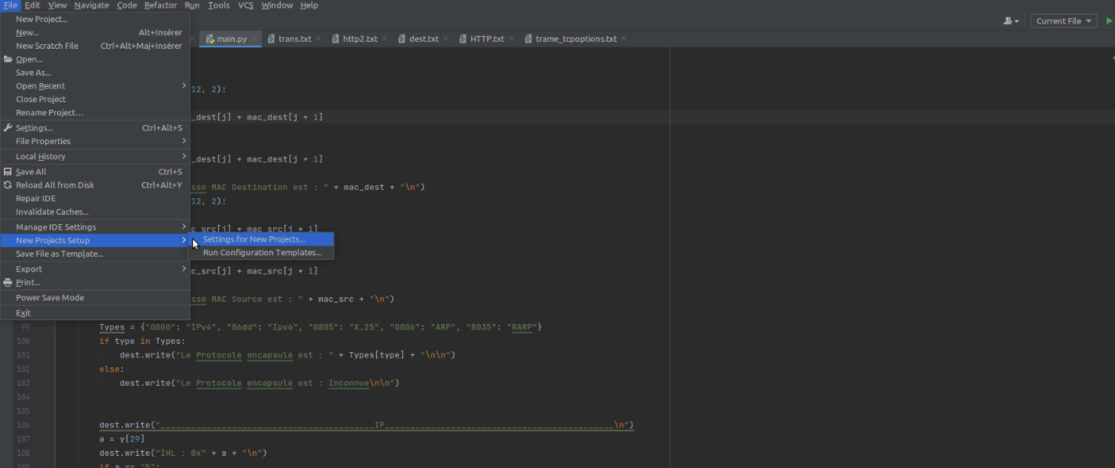
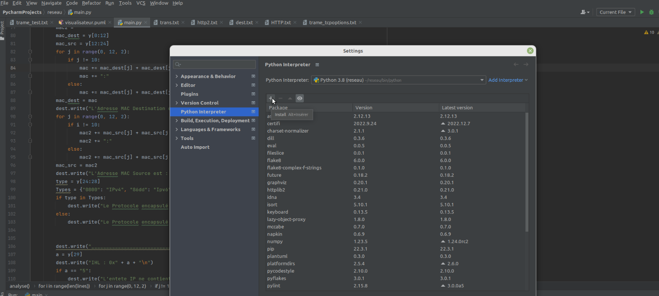
Installation des bibliothèques

Slide 11
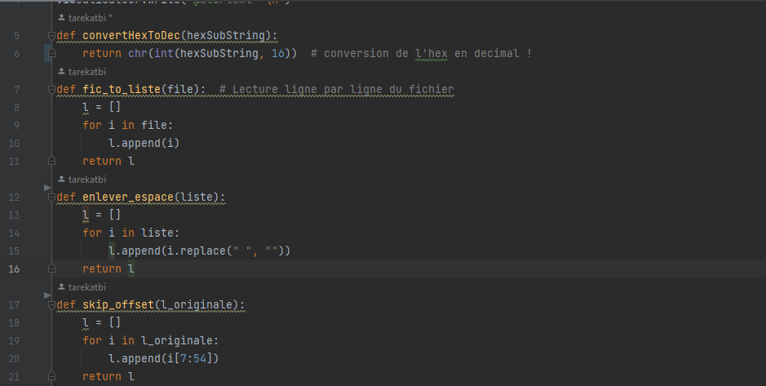
Implémentation

Slide 12
Thanks

